Slide 1

Оценка покрытия автотестами функциональности продукта
Евстафьев Дмитрий
АСКОН
Notes:
1

Slide 2
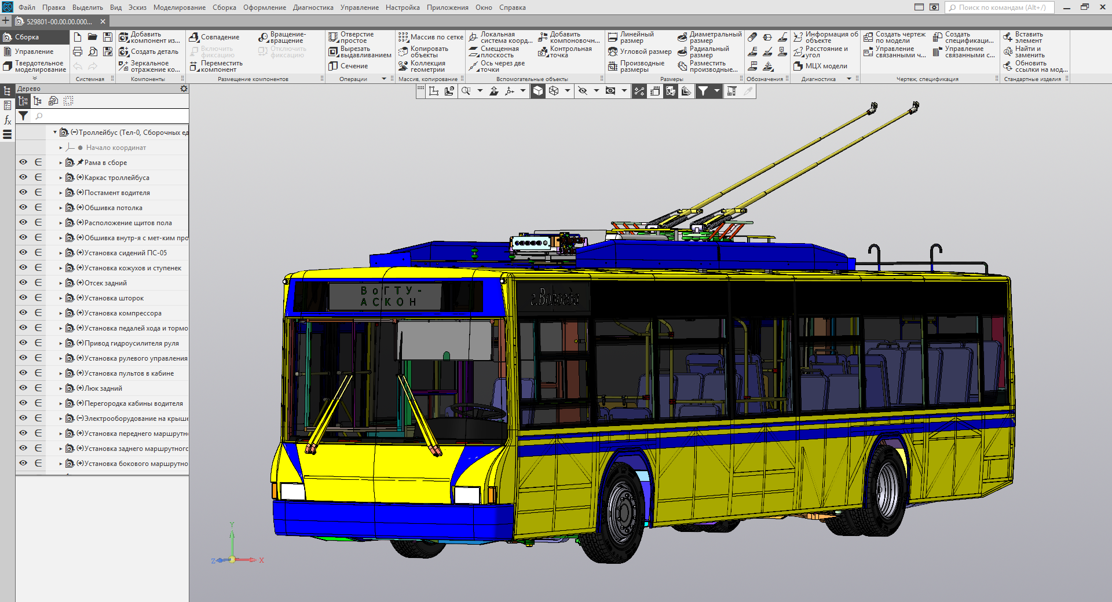
Троллейбус
2
Notes:
2

Slide 3

Автотесты – их много!
3
Notes:
3

Slide 4
Варианты
Электронные таблицы
Специализированное ПО
  HP Quality Center
  IBM Rational Testmanager
  Microsoft Team Foundation Server
Графическое представление
4
Notes:
4

Slide 5
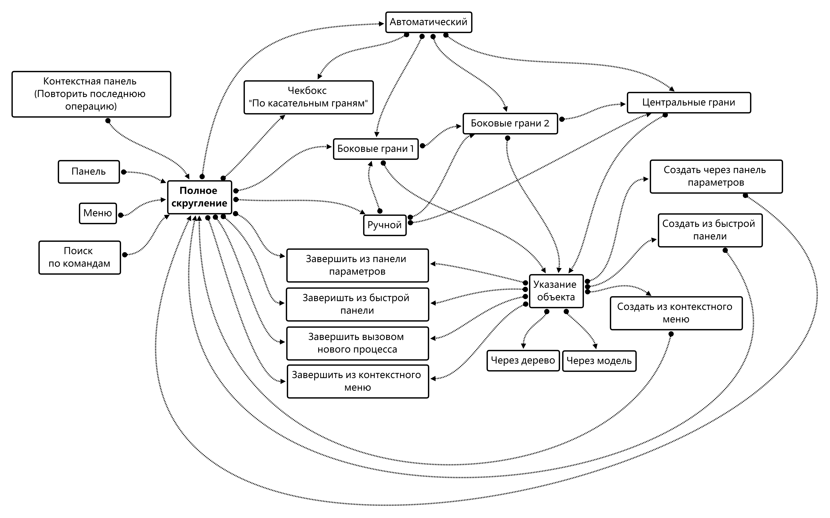
Модель
4
5
Notes:
5

Slide 6
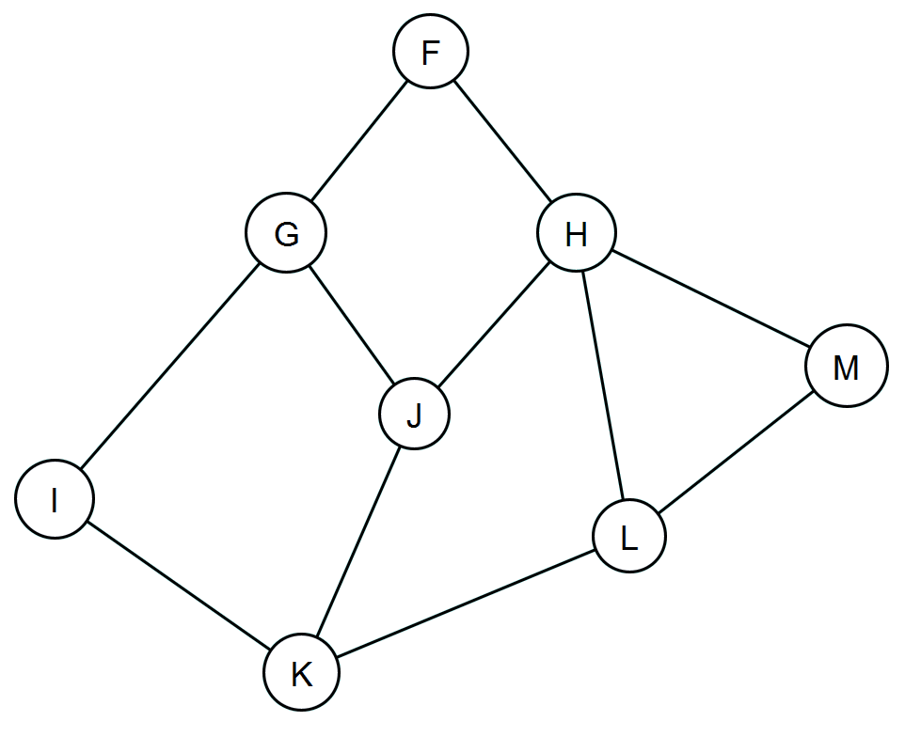
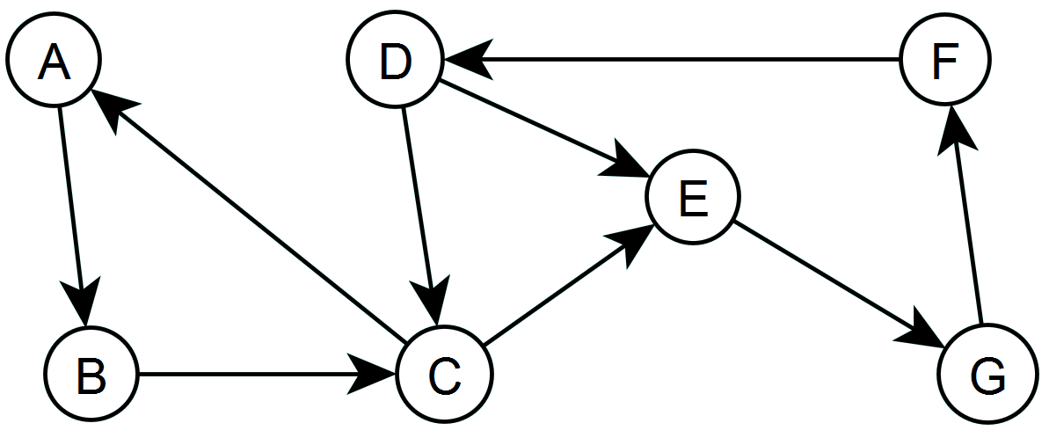
Немного теории
Неориентированный граф
Ориентированный граф
6
Notes:
6

Slide 7
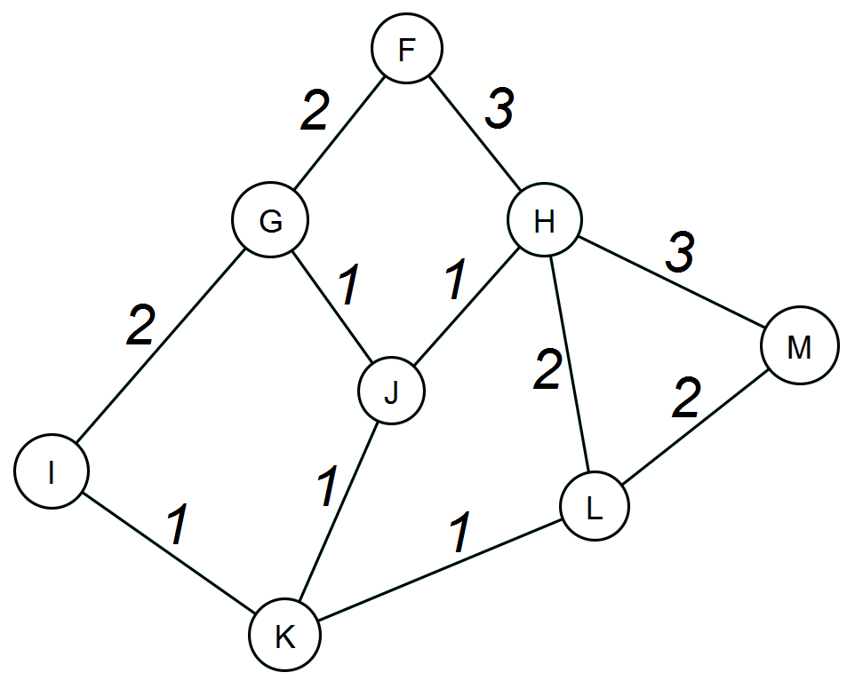
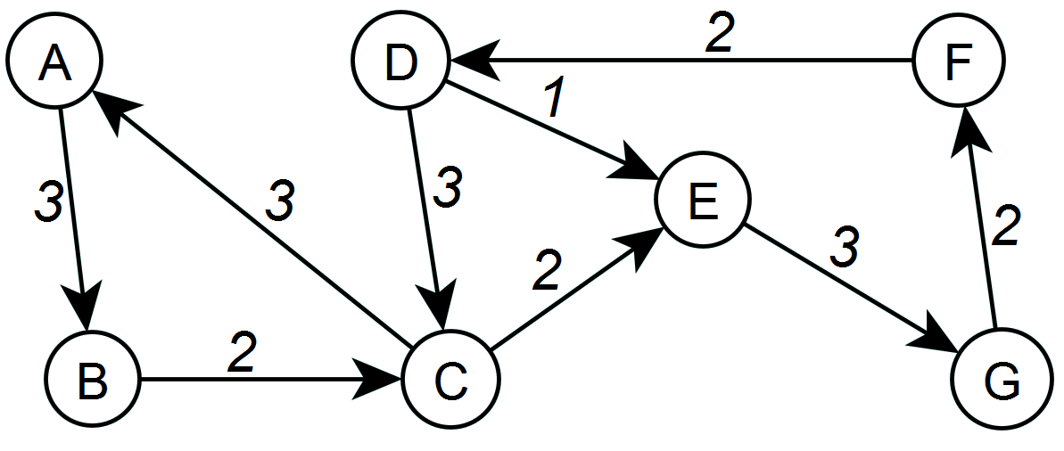
Немного теории
Неориентированный граф
Ориентированный граф
7
Notes:
7

Slide 8
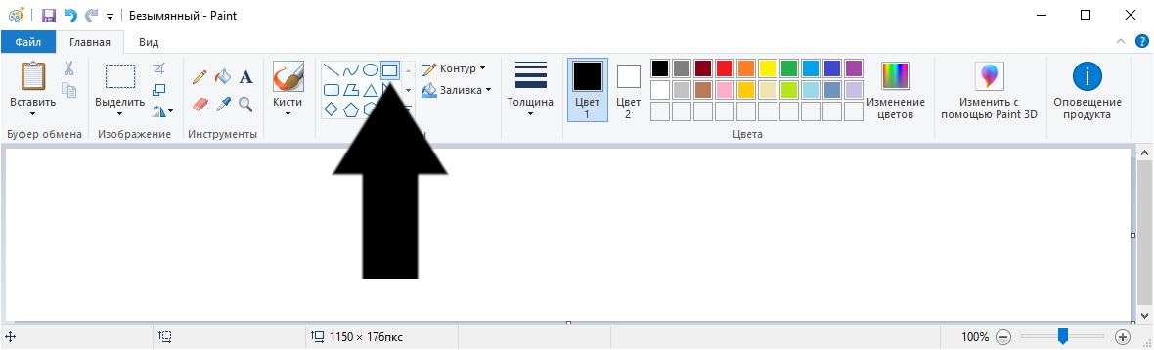
Пример
8
Notes:
8

Slide 9
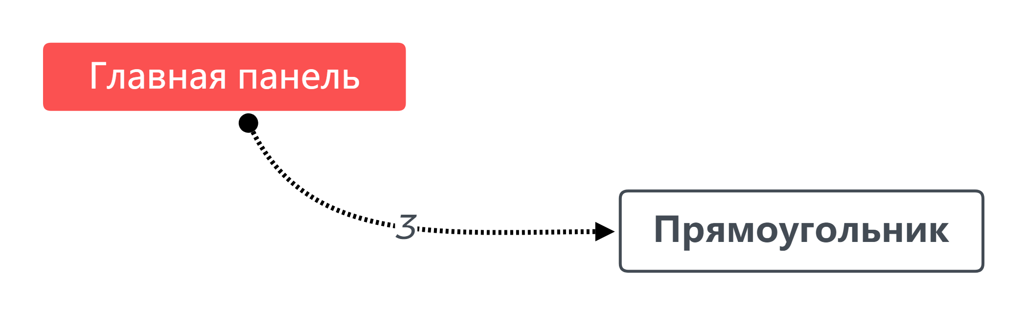
Этап 1 – Вызов функции
9
Notes:
9

Slide 10
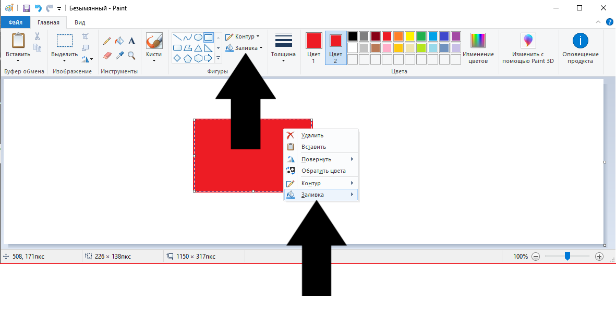
Этап 2 – Обработка зависимого функционала
10
Notes:
10

Slide 11
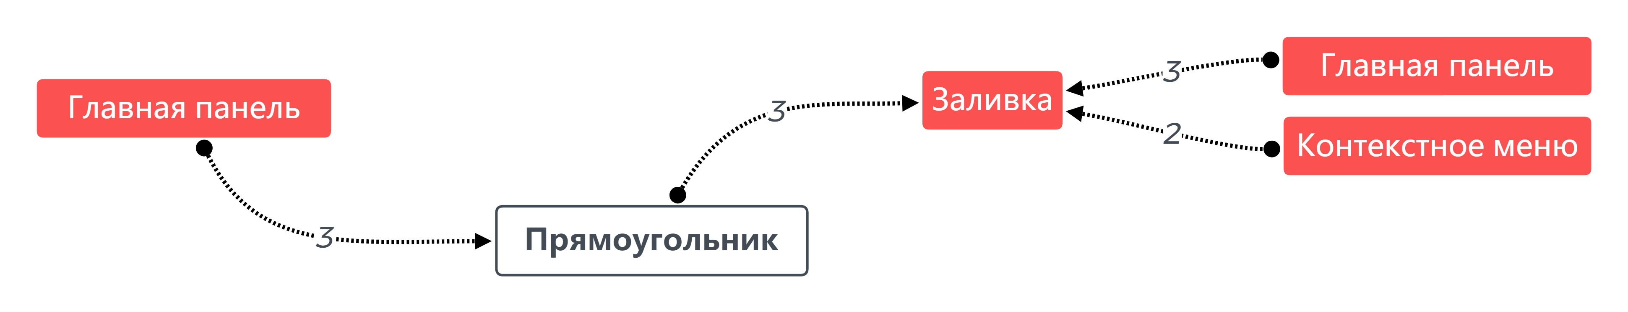
Этап 2 – Обработка зависимого результата
11
Notes:
11

Slide 12
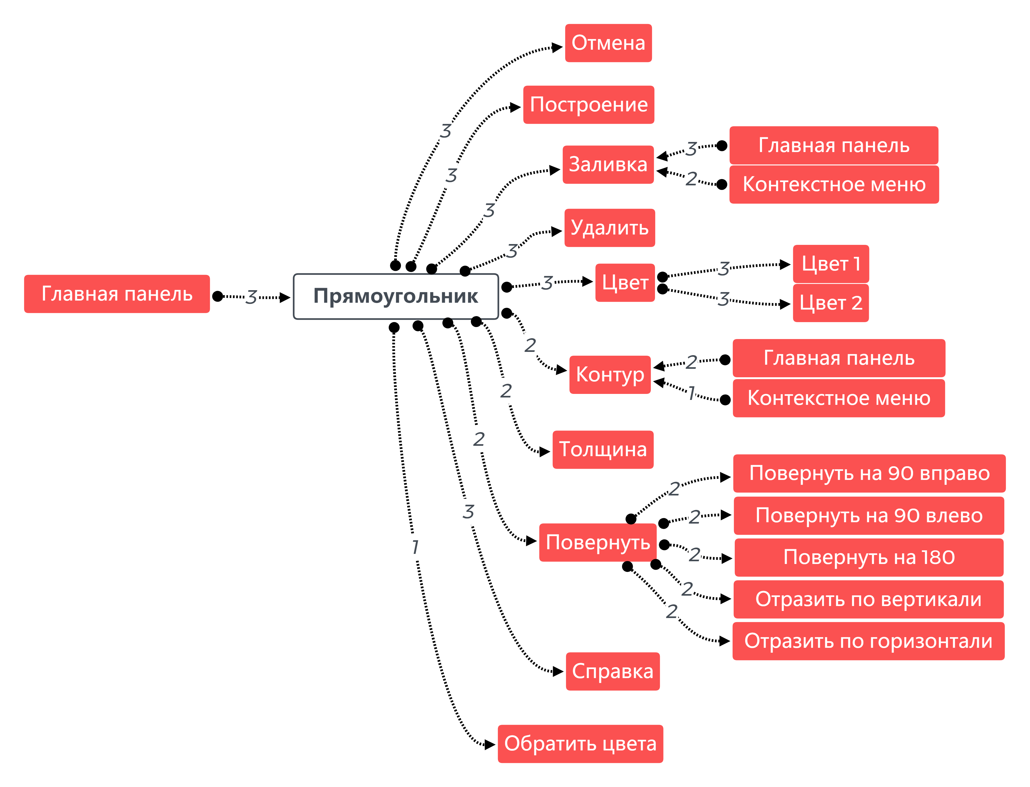
Результат
12
Notes:
12

Slide 13
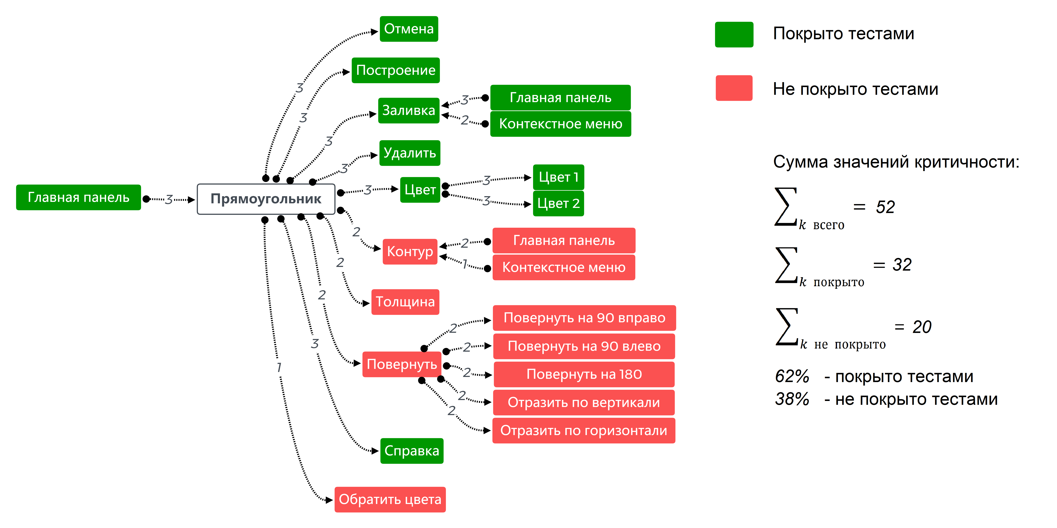
Что насчёт покрытия?
13
Notes:
13

Slide 14

А если только по важному функционалу?
14
Notes:
14

Slide 15

А если по блокам?
15
Notes:
15

Slide 16


Инструменты
XMIND
YED GRAPH EDITOR
16
Notes:
16

Slide 17
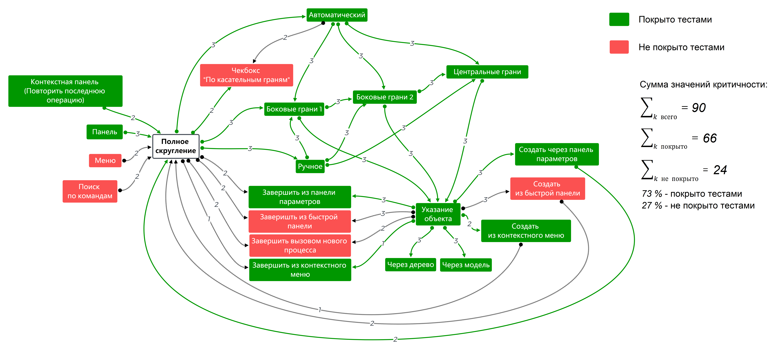
Тем временем у нас…
17
Notes:
17

Slide 18
Было...
18
Notes:
18

Slide 19
Стало
19
Notes:
19

Slide 20
Выводы
Поиск слабых зон
Доступность
Недостаточно протестированные места
Понятна тестировщикам, аналитикам, программистам
Планирование
Обучение
Оценка трудозатрат работ по тестированию
Подготовка новых специалистов
20
Notes:
20

Slide 21


Контактные данные
EVSTAFYEV_DA@ASCON.RU
@EVSTAFYEVD
21
Notes:
21

